Slide 1
Univerzitet u Novom Sadu Tehnički Fakultet „Mihajlo Pupin“ Zrenjanin
Put od fakulteta do posla
Aleksandar Vlaškalić

Slide 2
Najteže je na početku
Novo okruženje, novi ljudi, sve novo...
Prvi semestar/godina kao milestone
Akcenat je na ispitima više nego na znanju
Dinamika

Slide 3
Prvi predmeti programiranja
Dve kategorije studenata:
Sa prethodnim znanjem
Bez prethodnog znanja
Programiranje je/nije lako
Ocena umesto znanja nije rešenje
Kod se (ne) uči napamet

Slide 4
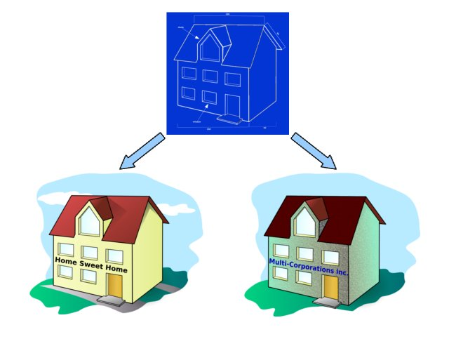
Treća godina
Šta je klasa, sta je objekat???
Znam da ništa ne znam
Zastareo plan i program
Fakultet - temelj znanja

Slide 5
Prosek
Prosek manje bitan
10.0 - Sigurna stipendija i?
Balans izmedju proseka i znanja
Nije presudan, ali je prednost

Slide 6
Projekti i vannastavne aktivnosti
Najbolji i najefikasniji način učenja
”Trial and error” način učenja
Soft skills
Dobra referenca

Slide 7
Velike mogućnosti
Saradnja fakulteta sa kompanijama
Nastavni kadar uvek za saradnju
Prakse
Stipendije

Slide 8
Šta se očekuje?
Tehničko znanje – Osnovni koncepti
Potencijal
Znanje engleskog jezika
Komunikacione veštine
Projekti i iskustva

Slide 9
IT stručnjak
Tehničko znanje
Komunikacione veštine + Engleski
Otvorenost za saradnju
Inovativnost
Fleksibilnost
Spremnost za konstantno usavršavanje
Liderske veštine

Slide 10
IT je savršena prilika, iskoristi je!
Lako dostupno znanje
Velika potražnja

